Slide 1
КАЗАХСКИЙ НАЦИОНАЛЬНЫЙ УНИВЕРСИТЕТ ИМЕНИ АЛЬ-ФАРАБИ
ЮРИДИЧЕСКИЙ ФАКУЛЬТЕТ
КАФЕДРА ТАМОЖЕННОГО, ФИНАНСОВОГО И ЭКОЛОГИЧЕСКОГО ПРАВА
Дисциплина Земельное право
Лекция №14
Раскрыть особенности правового режима земель водного фонда
Лектор: доктор PhD, старший преподаватель
Ережепкызы Роза

Slide 2
МОДУЛЬ 3.
ЛЕКЦИЯ 14.
Раскрыть особенности правового режима земель водного фонда

Slide 3
ПЛАН ЛЕКЦИИ
Понятие и состав земель водного фонда
Право собственности на земли водного фонда
Выделение земель под водоохранные зоны и полосы по берегам водоемов
Предоставление земельных участков из состава земель водного фонда
Порядок использования земель водного фонда
Порядок перевода земель водного фонда в земли других категорий
ЦУР

Slide 4
ЦЕЛЬ ЛЕКЦИИ
Раскрыть особенности правового режима земель водного фонда

Slide 5
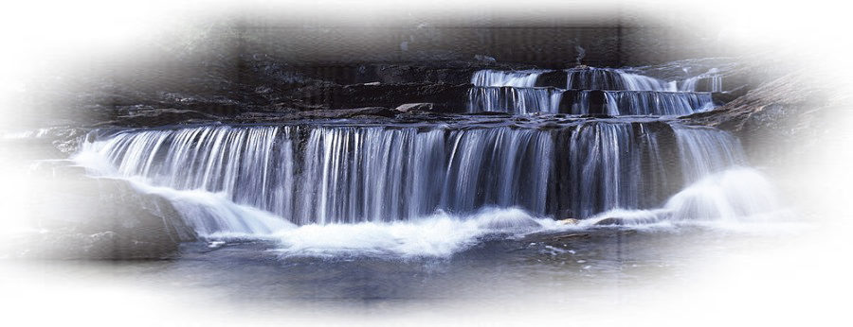
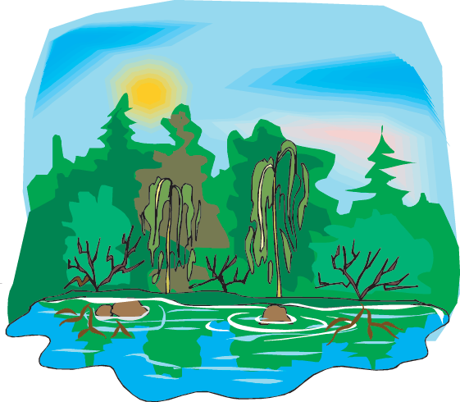
Понятие и состав земель водного фонда
Землями водного фонда признаются земли, занятые:
водоемами (реками и приравненными к ним каналами, озерами, водохранилищами, прудами и другими внутренними водоемами, территориальными водами),
ледниками,
болотами,
водохозяйственными сооружениями для регулирования стока, располагаемыми на водоисточниках,
а также земли, выделенные под водоохранные полосы указанных водных объектов и зоны санитарной охраны водозаборных систем питьевого водоснабжения.

Slide 6
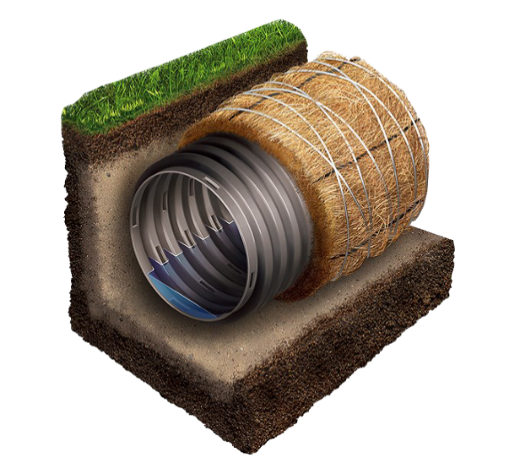
Право собственности на земли водного фонда
1.Земли водного фонда находятся в государственной собственности.
2.Земельные участки из состава земель водного фонда, занятые водохозяйственными сооружениями (оросительные и дренажные системы) межрайонного (областного) и межхозяйственного (районного) значения, а также ирригационными сооружениями, обслуживающими земельный участок одного хозяйствующего субъекта, могут находиться в частной собственности граждан и негосударственных юридических лиц РК в случае отчуждения из государственной собственности указанных сооружений.
3.Земельные участки под водохозяйственными сооружениями, перечисленными в пункте 2 настоящей статьи, обслуживающими двух или более собственников земельных участков или землепользователей, предоставляются им на праве общей собственности или общего землепользования.

Slide 7
Выделение земель под водоохранные зоны и полосы по берегам водоемов
По берегам рек, озер, водохранилищ, каналов, внутренних вод, ледников, болот местными исполнительными органами выделяются земельные участки под водоохранные зоны и полосы.
Земельные участки под водоохранные зоны и полосы по берегам водных объектов не выделяются на землях особо охраняемых природных территорий и государственного лесного фонда.
Пользование земельными участками, включенными под водоохранные зоны и полосы, осуществляется в соответствии с требованиями водного законодательства Республики Казахстан.

Slide 8
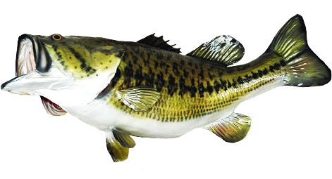
Предоставление земельных участков из состава земель водного фонда
Земельные участки из состава земель водного фонда, за исключением водных объектов, входящих в состав земель особо охраняемых природных территорий и государственного лесного фонда, могут быть предоставлены во
временное землепользование местными исполнительными органами по согласованию с уполномоченным государственным органом в области использования и охраны водного фонда, водоснабжения, водоотведения физическим и юридическим лицам для нужд сельского, лесного, рыбного, охотничьего хозяйства, размещения объектов по использованию возобновляемых источников энергии и других целей, не противоречащих основному целевому назначению земельного участка.

Slide 9
Порядок использования земель водного фонда
Использование земель водного фонда осуществляется в порядке и на условиях, установленных настоящим Кодексом и водным законодательством Республики Казахстан.

Slide 10
Порядок перевода земель водного фонда в земли других категорий
Перевод земель водного фонда в земли других категорий, за исключением водных объектов, входящих в состав земель особо охраняемых природных территорий и государственного лесного фонда, производится в случаях естественного или искусственного исчезновения или уменьшения размеров водного объекта и изъятия земель водного фонда для государственных нужд.
Решение о переводе земель водного фонда в земли других категорий, за исключением водных объектов, входящих в состав земель особо охраняемых природных территорий и государственного лесного фонда, принимается местным исполнительным органом области, города республиканского значения, столицы.

Slide 11
Порядок перевода земель водного фонда в земли других категорий
Решение о переводе земель водного фонда в земли других категорий или об отказе в переводе земель водного фонда в земли других категорий принимается на основании заключения специальной комиссии, создаваемой местным исполнительным органом области, города республиканского значения, столицы из числа депутатов местного представительного органа, представителей территориальных подразделений уполномоченных органов в области охраны окружающей среды, использования и охраны водного фонда, управления земельными ресурсами.

Slide 12
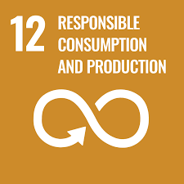
Цель 3: Хорошее здоровье и благополучие
Цель 6: Чистая вода и санитария
Цель 12: Ответственное потребление и производство
Цель 14: Сохранение и рациональное использование океанов, морей и морских ресурсов в интересах устойчивого развития

Slide 13
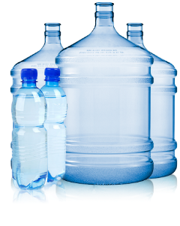
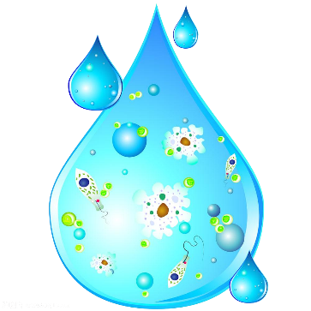
Цель 6: Обеспечение наличия и рационального использования водных ресурсов и санитарии для всех
Обеспечить всеобщий и равноправный доступ к безопасной и недорогой питьевой воде для всех
Повысить качество воды посредством уменьшения загрязнения, ликвидации сброса отходов и сведения к минимуму выбросов опасных химических веществ и материалов, сокращения вдвое доли неочищенных сточных вод и значительного увеличения масштабов рециркуляции и безопасного повторного использования сточных вод во всем мире
Расширить международное сотрудничество и поддержку в деле укрепления потенциала развивающихся стран в осуществлении деятельности и программ в области водоснабжения и санитарии, включая сбор поверхностного стока, опреснение воды, повышение эффективности водопользования, очистку сточных вод и применение технологий рециркуляции и повторного использования

Slide 14
Цель 6: Обеспечение наличия и рационального использования водных ресурсов и санитарии для всех
Обеспечить комплексное управление водными ресурсами на всех уровнях, в том числе при необходимости на основе трансграничного сотрудничества | Обеспечить охрану и восстановление связанных с водой экосистем, в том числе гор, лесов, водно-болотных угодий, рек, водоносных слоев и озер
Поддерживать и укреплять участие местных общин в улучшении водного хозяйства и санитарии | Существенно повысить эффективность водопользования во всех секторах и обеспечить устойчивый забор и подачу пресной воды для решения проблемы нехватки воды и значительного сокращения числа людей, страдающих от нехватки воды

Slide 15
Цель 3: Обеспечение здорового образа жизни и содействие благополучию для всех в любом возрасте
Положить конец эпидемиям СПИДа, туберкулеза, малярии и тропических болезней, которым не уделяется должного внимания, и обеспечить борьбу с гепатитом, заболеваниями, передаваемыми через воду, и другими инфекционными заболеваниями.
.
Существенно увеличить финансирование здравоохранения и набор, развитие, профессиональную подготовку и удержание медицинских кадров в развивающихся странах, особенно в наименее развитых странах и малых островных развивающихся государствах.
Существенно сократить количество случаев смерти и заболевания в результате воздействия опасных химических веществ и загрязнения и отравления воздуха, воды и почв.
Наращивать потенциал всех стран, особенно развивающихся стран, в области раннего предупреждения, снижения рисков и регулирования национальных и глобальных рисков для здоровья.

Slide 16
Цель 12: Обеспечение перехода к рациональным моделям потребления и производства
ПРОБЛЕМЫ с ВОДНЫМИ РЕСУРСАМИ
Пресная (питьевая) вода составляет менее 3 процентов мировых водных ресурсов, из которых 2,5 процента приходится на ледники Антарктики, Арктики и горных районов. Поэтому человечество должно рассчитывать на 0,5 процента водных ресурсов для удовлетворения потребностей всех антропогенных экосистем и потребностей в пресной воде.
Человек загрязняет водные ресурсы быстрее, чем природа может переработать и очистить воду в реках и озерах.
Более 1 миллиарда человек по-прежнему не имеют доступа к пресной воде.
Чрезмерное потребление воды способствует глобальному дефициту воды.
Вода – это бесплатный дар природы, однако инфраструктура, необходимая для ее доставки, стоит недешево.

Slide 17
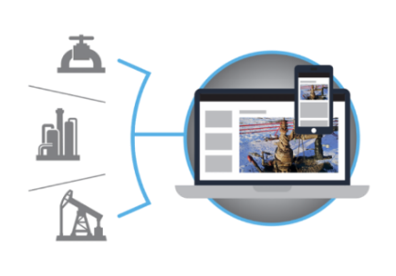
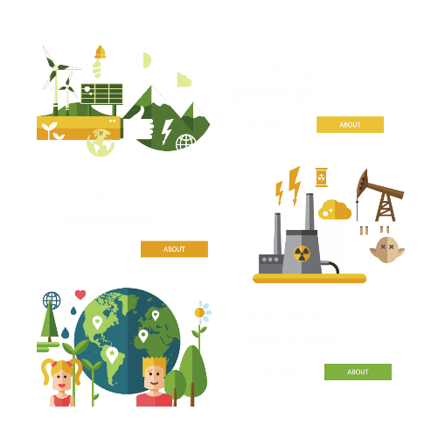
Цель 12: Обеспечение перехода к рациональным моделям потребления и производства
Добиться экологически рационального использования химических веществ и всех отходов на протяжении всего их жизненного цикла в соответствии с согласованными международными принципами и существенно сократить их попадание в воздух, воду и почву, чтобы свести к минимуму их негативное воздействие на здоровье людей и окружающую среду
Обеспечить, чтобы люди во всем мире располагали соответствующей информацией и сведениями об устойчивом развитии и образе жизни в гармонии с природой
Оказывать развивающимся странам помощь в наращивании их научно-технического потенциала для перехода к более рациональным моделям потребления и производства
Разрабатывать и внедрять инструменты мониторинга влияния, оказываемого на устойчивое развитие устойчивым туризмом, который способствует созданию рабочих мест, развитию местной культуры и производству местной продукции

Slide 18
Цель 14: Сохранение и рациональное использование океанов, морей и морских ресурсов в интересах устойчивого развития
Океан определяет действие глобальных систем, которые делают Землю пригодной для жизни человечества. Наша дождевая и питьевая вода, погода, климат, береговые линии, большая часть нашей пищи и даже кислород в воздухе, которым мы дышим, – все в конечном счете предоставляется и регулируется морем. Рациональное использование этого важнейшего глобального ресурса является залогом устойчивого будущего. Однако в настоящее время происходит постоянное ухудшение состояния прибрежных вод в результате загрязнения, а закисление океана оказывает неблагоприятное воздействие на функционирование экосистем и биологическое разнообразие. Это также негативно влияет на мелкие хозяйства, занимающиеся рыбным промыслом.
Спасение нашего океана должно оставаться приоритетной задачей. Биологическое разнообразие морской среды имеет решающее значение для здоровья людей и нашей планеты. Охраняемые районы морей должны эффективно управляться и иметь достаточные ресурсы, и должны быть приняты нормативные акты для сокращения перелова, загрязнения морской среды и закисления океана.

Slide 19
ЗАКЛЮЧЕНИЕ
Землями водного фонда признаются земли, занятые водоемами, ледниками, болотами, водохозяйственными сооружениями для регулирования стока, располагаемыми на водоисточниках, а также земли, выделенные под водоохранные полосы указанных водных объектов и зоны санитарной охраны водозаборных систем питьевого водоснабжения.
Использование земель водного фонда осуществляется в порядке и на условиях, установленных настоящим Кодексом и водным законодательством РК.
Решение о переводе земель водного фонда в земли других категорий (или об отказе) принимается на основании заключения специальной комиссии.

